Slide 1
Компоненты Cassandra
Подробный разбор функционала
otus.ru

Slide 2


Проверить, идет ли запись
Меня хорошо видно
&& слышно?
Ставим “+”, если все хорошо “-”, если есть проблемы

Slide 3
Маршрут вебинара
Знакомство
Быстро повторим пройденный материал
Узнаем про паттерны и функции
Primary key
Попрактикуемся
Рефлексия

Slide 4
Цели вебинара
К концу занятия вы сможете
1. | Разобраться в работе Primary Key в Cassandra
2. | Правильно подходить в выбору Primary key
3. | Разобраться в работе компонентов Cassandra

Slide 5
Primary Key

Slide 6

Partition key 1) Отвечает за расположение записей в рамках узла 2) Является обязательным
Clustering key 1) Отвечает за сортировку записей
2) Является оптимальным

Slide 7
Как выбирается Partition key: 1) Основан на базовом ключе выборки 2) Должен гарантировать равномерное распределение по узлам 3) Может состоять из 1 или нескольких колонок ( composite columns )

Slide 8
Для чего нужен Clustering key 1) Запрос по нескольким параметрам 2) При сортировке выборка выполняется быстрее 3) Данные хранятся в четком порядке

Slide 9
Распределение данных

Slide 10
Random-partitioner 1) Равномерно распределяет данные по узлам 2) работает медленно относительно других алгоритмов

Slide 11
Murmur Partitioner 1) использует алгоритм хэширования MurmurHash для получения 64 битного значения на основе Partition key полученное значение находиться в интервале от -2^63 до 2^63 - 1 2) работает крайне быстро ( в среднем 3 – 4 раза быстрее чем Random partitioner ) 3) равномерно распределяет данные по узлам

Slide 12
Byte ordered partitioner 1) Сортирует записи на основе partition key 2) Высока вероятность плохой распределенности 3) Лучше оставить версию по умолчанию ( MurmurPartitioner )

Slide 13
Collections

Slide 14
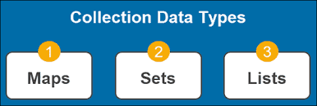

Slide 15
Cassandra UDT ( User Defined Type )

Slide 16
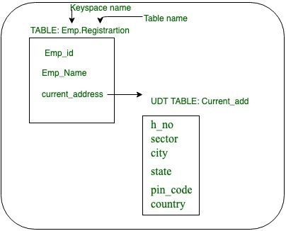

Slide 17
Snitch

Slide 18
Задачи 1) Соединить каждый узел с его кластером 2) Проверять неверное подключение узлов 3) Мониторинг подключение или отключение узлов

Slide 19
Разновидности 1) DynamicSnitch 2) PropertyFileSnitch 3) GossipingPropertyFileSnitch

Slide 20
Восстановление данных

Slide 21
Разновидности
1) read repair 2) Hinted Handoff 3) anti-entropy

Slide 22
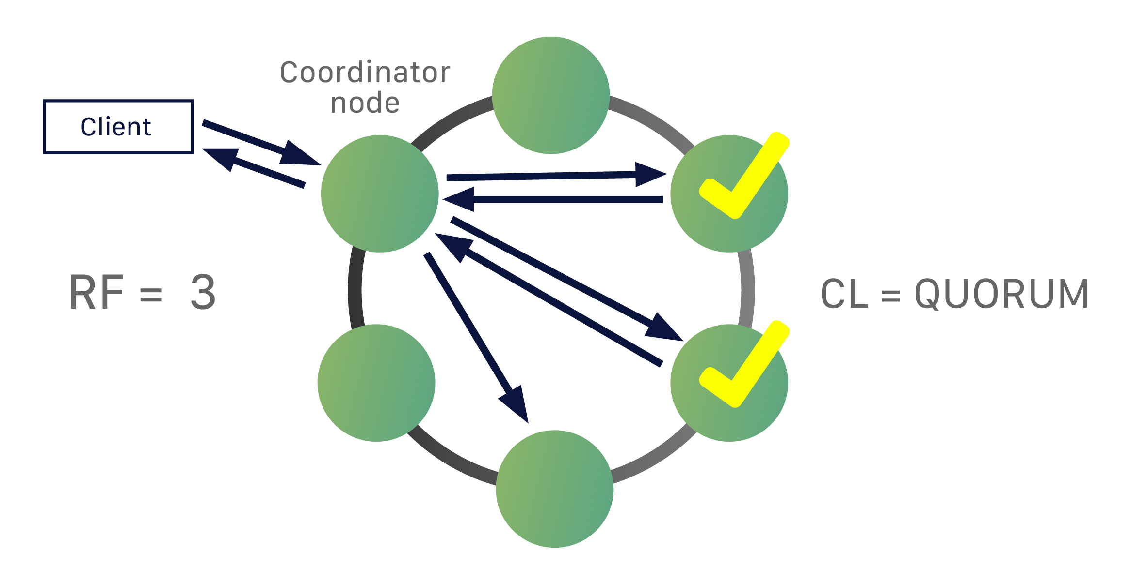

Slide 23
Compression

Slide 24
Преимущества
1) JZ4 2) LZ4HC

Slide 25
Чего нельзя делать разработчику ?

Slide 26

Allow filtering
Выходить на уровень кластера

Slide 27
Денормализация

Slide 28

Плюшки
Более быстрое чтение данных
Более простые и читабельные запросы ( Query )
При появлении новых запросов и требований можно легко и быстро добавлять новые таблицы и соединять их

Slide 29

Минусы
Быстрее расходуется память
Приходиться выполнять больше работы с таблицами и кодом
Придется поплакать если вам дадут чужую БД (((

Slide 30
Транзакции

Slide 31

Свойства транзакций 1) Позволяет выполнять несколько запросов разом 2) Является атомарным

Slide 32


Slide 33

Вопросы?
Ставим “+”,
если вопросы есть
Ставим “–”,
если вопросов нет

Slide 34
Вопросы для проверки
Вопросы для проверки
1. | Сильные и слабые стороны денормализации
2. | Для чего используется partition key и clustering key ?
3. | Перечислите типы восстановления данных

Slide 35
Рефлексия

Slide 36

Рефлексия
С какими впечатлениями уходите с вебинара?
Как будете применять на практике то, что узнали на вебинаре?

Slide 37
Список материалов для дополниельного изучения
Сайт -> https://www.edureka.co/blog/introduction-to-snitches-in-cassandra/?utm_source=hashnode&utm_medium=hashnode+rix&utm_campaign=rix_chatbot_answer
Статья -> https://www.baeldung.com/cassandra-keys?utm_source=hashnode&utm_medium=hashnode+rix&utm_campaign=rix_chatbot_answer
Пример кода/конфига и др. на github OTUS

Slide 38
Заполните, пожалуйста,
опрос о занятии
по ссылке в чате

